Slide 1






UNIDAD 11: CONTROL DE SERVOMOTORES

Slide 2


Objetivo y Programa de la Unidad 11
Estudiar las ideas principales y ejemplos básicos
sobre el control servomotor en Arduino
Objetivo de la presentación
Programa de la presentación
Explicar qué es un servomotor
Analizar la composición de un servomotor
Proporcionar información sobre los diferentes tipos de servomotores
Explicar la idea de las señales PWM (Modulación de Anchura del Pulso)
Proporcionar el esquema básico de control de un servomotor
Utilizar la librería “SERVO” para controlar el servomotor
2

Slide 3
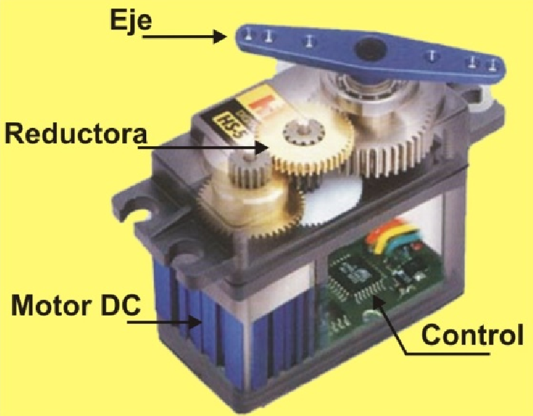
COMPOSICIÓN DE LOS SERVOMOTORES
Estos dispositivos son similares a un motor convencional, pero tienen la capacidad de realizar giros o movimientos de forma controlada en cualquier dirección y a cualquier posición dentro de su rango de acción. Se emplean en el ámbito de la robótica y en el industrial: movimientos y giros de un brazo robótico,
apertura/cierre controlado de una válvula, el desplazamiento de un útil o herramienta, posicionamiento de objetos, etc…
3

Slide 4
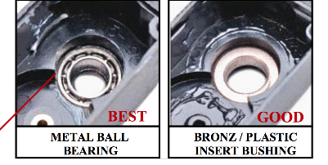
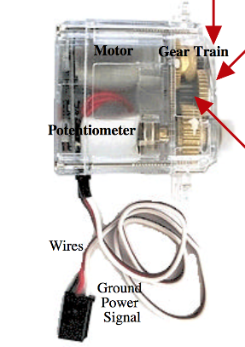
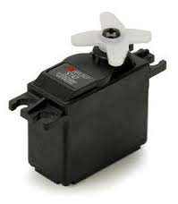
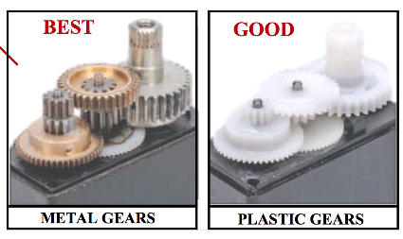
Componentes de los servos
4

Slide 5
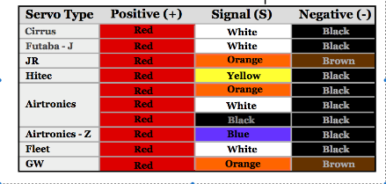
Tipos de cables de conexión servo
Nuestro servo necesita únicamente de tres cables. El cable negro se conecta con la tensión GND o 0 V de alimentación. El rojo se conecta con la tensión de +5 V. Por el cable blanco se aplica la señal PWM de control. Naturalmente esta señal la va a generar
nuestro Arduino.
Comercialmente puedes encontrarte con muchos fabricantes, tipos y modelos de servos. Se diferencian en el tamaño, fuerza o “par” motor, velocidad, tensión de alimentación, tipo de eje y su recorrido posible. Hay servos cuyo eje puede rotar libremente y otros sólo pueden girar un determinado número de grados. El que vas a usar en las prácticas puede girar 180º.
El control de un servo se realiza aplicándoles una señal PWM por la patilla correspondiente.
5

Slide 6
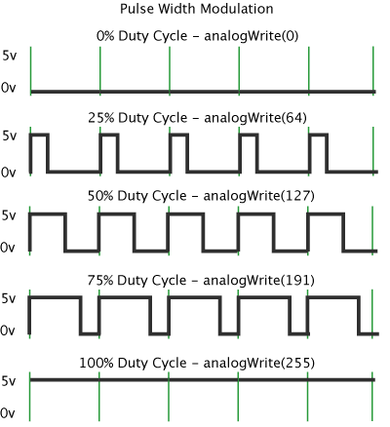
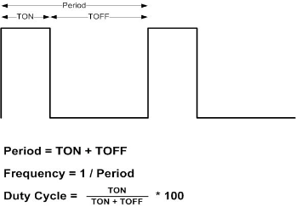
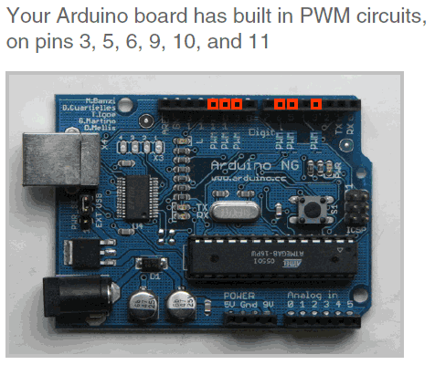
Las señales PWM (Modulación de Anchura del Pulso)
Arduino no dispone de salidas analógicas puras
Utiliza las señales PWM para simular valores variables de la corriente continua
Arduino Uno tiene 6 patillas de señales PWM: 3, 5, 6, 9, 10, 11
Función: analogWrite(patilla, valor)
Valor determina la duración del ciclo útil: entre 0 y 255
Ejemplos:
  analogWrite(9, 256*1/2) un ciclo útil del 50%
  analogWrite(11, 256*1/4) un ciclo útil del 25%
PWM, o Modulación de Anchura del Pulso, es una técnica que nos permite ajustar el valor del voltaje que recibe un dispositivo electrónico mediante el encendido y apagado de la potencia en una frecuencia de tiempo determinada. La potencia aplicada depende del ciclo útil, o de la frecuencia de tiempo que la señal está encendida frente a la que está apagada en un período determinado.

Slide 7
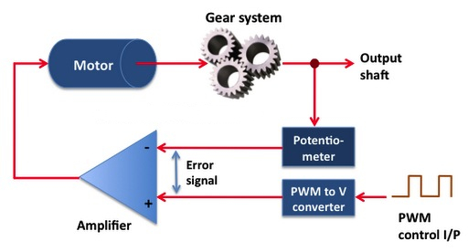
Control del servomotor mediante señales PWM
El control de un servo se realiza aplicándoles una señal PWM por la patilla correspondiente. El ciclo útil de esa señal determina la posición o rotación a la que se desplazará el eje. Aunque tienes que atenerte a las especificaciones que suministra el fabricante para un modelo en particular, en la figura tienes un buen ejemplo que te puede servir.

Slide 8
Control del servomotor mediante la librería “SERVO”
Nos vamos a centrar en la librería “Servo”. Se trata de un fichero, el “Servo.h”, que facilita el propio equipo de Arduino y que se instaló automáticamente junto con el IDE de desarrollo. Es decir, que ya lo tienes en tu ordenador.
Si incluyes este fichero en tus programas, puedes pensar que el lenguaje Arduino de programación se ha enriquecido con las nuevas funciones integradas en él.
Funciones que se utilizan con Arduino en la librería “SERVO” #include <fichero.h>
servo my_servo_1 Asigna un nombre a tu servo
my_servo_1.attach (patilla, min, max) Establece la patilla que vas a conectar al servo con el ciclo útil min y max
my_servo_1.writeMicroseconds(uS) Genera una señal PWM cuyo ciclo útil, expresado en microsegundos, se aplica al servo indicado y origina por tanto el giro del eje
my_servo_1.write(valor) Determina los grados a girar entre 0º y 180º
my_servo_1.read() Devuelve el ángulo actual en el que se encuentra el eje del servo, que no es otro que el correspondiente al último movimiento que hiciste con write().
my_servo_1.attached() Comprueba si un servo está o no asociado a una determinada patilla. Devuelve “verdadero” (true) o “falso” (false).
my_servo_1.detach() Desconecta o desvincula la variable Servo de su correspondiente patilla.
Notes:
To control the stepper, apply voltage to each of the coils in a specific sequence. The sequence would go like this:
Change the polarity of the coils with a predefined way, bear in mind the basic idea we described at the beginning of the lecture
BIPOLAR exert more torque for the same current, it is prefared, but more complicated circuit
Same circuit
Same programm

